Slide 1




Gestion des activités d’un apiculteur
TPI 2024
Kevin Avdylaj – CID4B

Slide 2
introduction

Slide 3
introduction
Réalisation
Difficultés rencontrées
Amélioration possible
Conclusion

Slide 4



Réalisation
Organisation du projet
/presentation
/doc
/sourceCode
TPI-KevinAvdylaj.zip

Slide 5
Réalisation
Organisation du projet
/presentation
/doc
/PDFs
/Sources
/sourceCode
TPI-KevinAvdylaj.zip

Slide 6

Réalisation
Organisation du projet
/presentation
/doc
/PDFs
/Sources
/sourceCode
/server
/app
fichiers docker
TPI-KevinAvdylaj.zip

Slide 7
Réalisation
Organisation du projet
/presentation
/doc
/PDFs
77 commits
1 branche (main)
/Sources
Commits tous les jours avant les pauses
/sourceCode
/server
/app
fichiers docker
TPI-KevinAvdylaj.zip

Slide 8


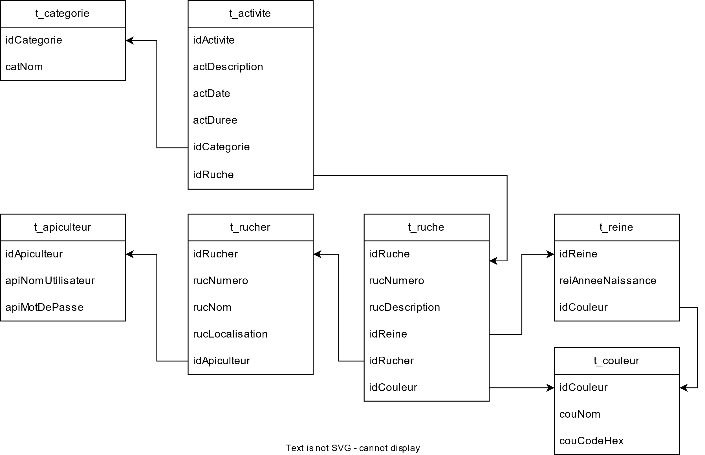

Réalisation
Base de données

Slide 9
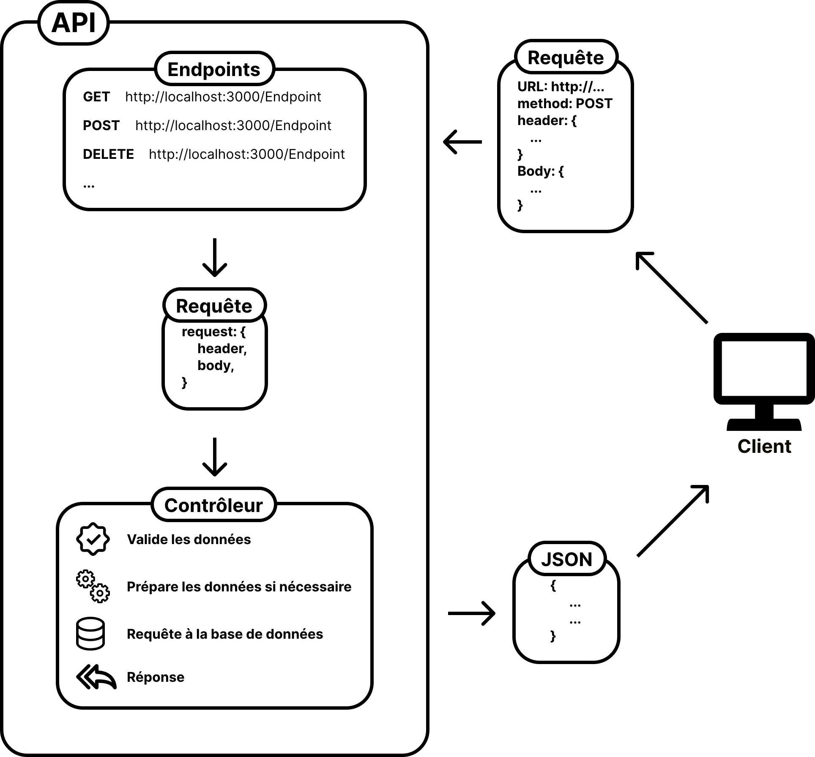
Réalisation
API

Slide 10
Réalisation
Frontend
<script>
…
</script>
<template>
…
</template>
<style>
…
</style>

Slide 11
Difficultés rencontrées
TPI 2024
Kevin Avdylaj – CID4B

Slide 12
Difficultés rencontrées
Gérer les états
<Composant>
Update
<Composant>
État
<Composant>
<Composant>
<Composant>

Slide 13
Difficultés rencontrées
Gérer les états
Composant
const parser = z.array(rucherParser)
const ruchers = createFetchResult<z.infer<typeof parser>>()
ruchers.load({
url: BASE_URL+'/rucher',
req: {
headers: {
'Authorization': `bearer ${getToken()}`
}
},
parser
})

Slide 14
Difficultés rencontrées
Gérer les états
Composant
Composable
export const ruchersFetch = createFetchResult<Rucher[]>()
export const loadAllRucher = () => {
ruchersFetch.load({
url: BASE_URL+'/rucher',
req: {
headers: {
'Authorization': `bearer ${getToken()}`
}
},
parser: z.array(rucherParser)
})
}
loadAllRucher()

Slide 15
Difficultés rencontrées
Gérer les états
<Composant>
Update
<Composant>
État
<Composant>
<Composant>
<Composant>

Slide 16
Difficultés rencontrées
Gérer les états
<Composant>
État
Update
<Composant>
Read
U
R
Composable
<Composant>
<Composant>
<Composant>

Slide 17
Difficultés rencontrées
Déploiement
DB
API
APP
Local

Slide 18
Difficultés rencontrées
Déploiement
DB
API
APP
Containerisé

Slide 19
Amélioration possible
TPI 2024
Kevin Avdylaj – CID4B

Slide 20
Amélioration possible

Slide 21
Amélioration possible
design
feedback
Anglais
Bug
Structure de fichier

Slide 22
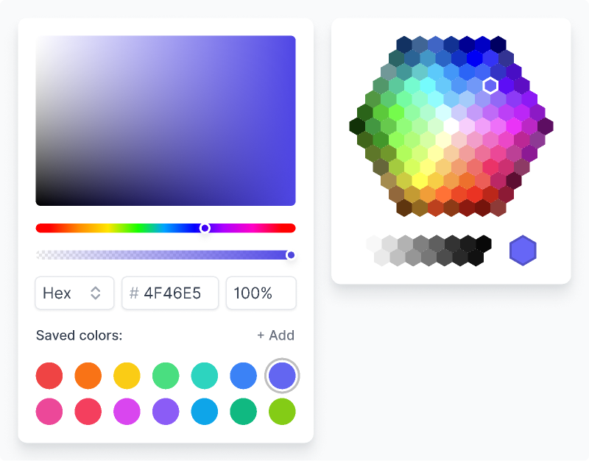
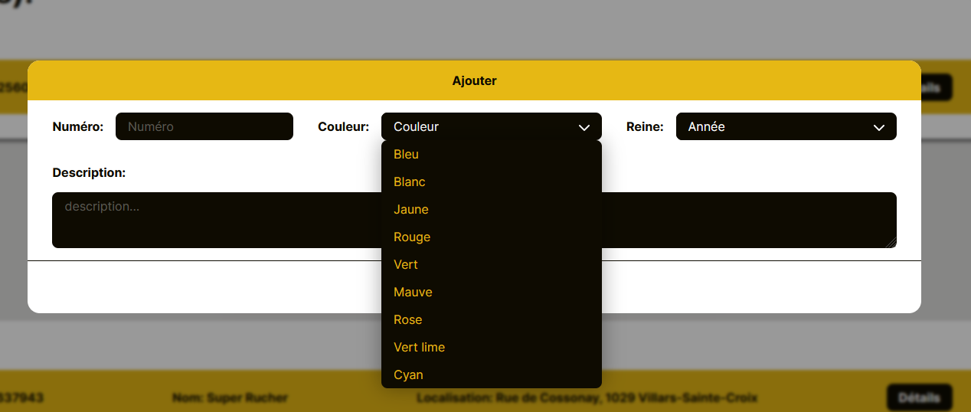
Amélioration possible
Design

Slide 23
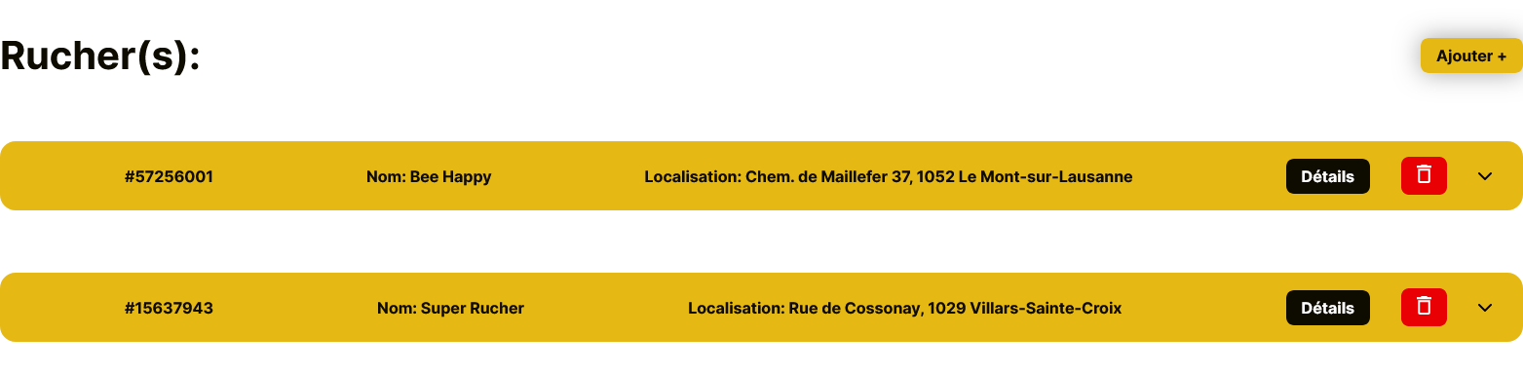
Amélioration possible
Design

Slide 24
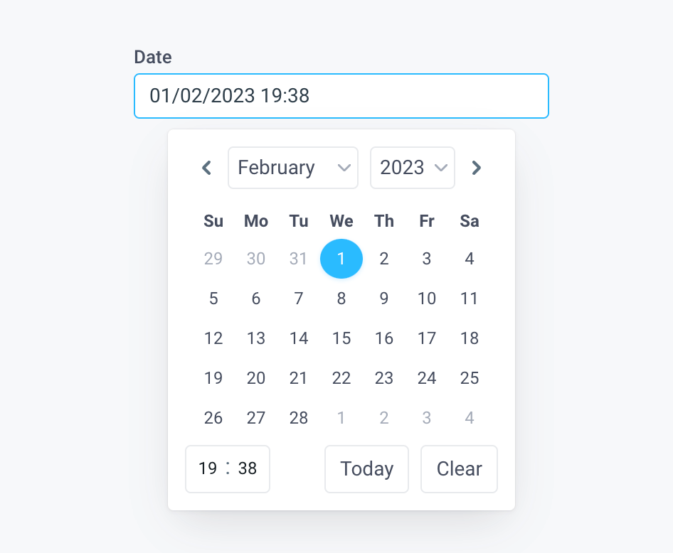
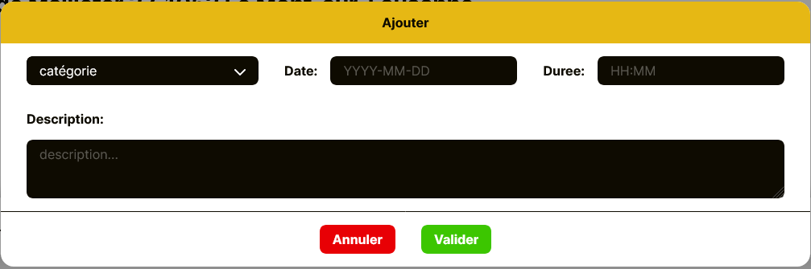
Amélioration possible
Design

Slide 25
Amélioration possible
Feedback
Action réussie
Action échouée

Slide 26
Amélioration possible
Anglais
t_rucher
t_ruche
idRucher
rucNumero
rucNom
rucLocalisation
idApiculteur
idRuche
rucNumero
rucDescription
idReine
idRucher
idCouleur

Slide 27
Amélioration possible
Anglais
Apiary
Hive
id
number
name
localisation
fkApiarist
id
number
description
fkQueen
fkApiary
fkColor

Slide 28
Amélioration possible
Anglais
<rucher-item
v-for="rucher in ruchersFetch.data.value"
v-bind="{
id: rucher.idRucher,
nbr: rucher.rucNumero,
name: rucher.rucNom,
localisation: rucher.rucLocalisation,
}"
></rucher-item>
<ruche-item
v-for="ruche in ruches.data.value"
v-bind="{
nbr: ruche.rucNumero,
color: ruche.couleur.couCodeHex,
id: ruche.idRuche
}"
></ruche-item>

Slide 29
Amélioration possible
Anglais
<apiary-item
v-for="apiary in apiariesFetch.data.value"
v-bind="{
id: apiary.id,
nbr: apiary.number,
name: apiary.name,
localisation: apiary.rucLocalisation,
}"
></apiary-item>
<hive-item
v-for="hive in hives.data.value"
v-bind="{
nbr: hive.number,
color: hive.color.codeHex,
id: hive.id
}"
></hive-item>

Slide 30
Amélioration possible
Bugs
Session utilisateur
url

Slide 31
Amélioration possible
Structure de fichier
/src
/controllers
/database
Par type
/middlewares
/routes
/utils
/validation

Slide 32
Amélioration possible
Structure de fichier
/src
/controllers
auth.controller.ts
Par type
ruche.controller.ts
rucher.controller.ts
…
/database
/middlewares
/routes
/utils
/validation

Slide 33
Amélioration possible
Structure de fichier
/src
/auth
/ruche
Par fonctionnalité
/rucher
/activite
/categorie
/reine

Slide 34
Amélioration possible
Structure de fichier
/src
/auth
/controllers
Par fonctionnalité
/database
/middlewares
…
/ruche
/rucher
/activite
/categorie
/reine

Slide 35
Conclusion
TPI 2024
Kevin Avdylaj – CID4B

Slide 36
Conclusion

Slide 37
Conclusion
Satisfait
Utilisable
Bonne organisation
Bilan personelle

Slide 38
À vos questions
TPI 2024
Kevin Avdylaj – CID4B

